Slide 1




Insuffler un élan d’inclusivité dans les musées
Kit de communication

Slide 2
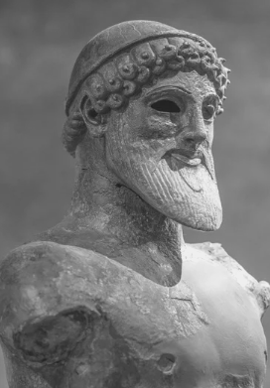
Illustrations
Introduction au kit de communication
Ce kit de communication comporte tous les éléments clés pour diffuser la formation auprès des musées ou potentiels prescripteurs de votre réseau et valoriser votre engagement.
Nous comptons sur vous pour faire connaître cette formation et donner envie aux musées de participer à cette démarche nationale d’inclusivité !
Vous pouvez directement reprendre ces éléments ou bien les adapter selon votre charte graphique, vos contraintes et la tonalité de votre communication. Nous vous invitons également à personnaliser le discours et la raison de l’engagement de votre organisation dans cette campagne.

Slide 3







L’enjeu
La majorité des établissements culturels ne sont pas adaptés et formés à recevoir des personnes en situation de handicap. Ce manque de sensibilisation a pour conséquence d'exclure un peu plus les personnes en situation de handicap du monde de la culture et de la société en général.
L'ACCÈS À LA CULTURE POUR TOUS
La loi du 11 février 2005
8000⁽²⁾ musées en France
37% des musées
oblige les établissements recevant du public à être accessibles à toute personne en situation de handicap⁽¹⁾
dont seulement 535⁽³⁾ (3,4%) sont labellisés par la marque d’Etat Tourisme & Handicap
ont un personnel formé à l’accueil des publics en situation de handicap⁽⁴⁾
(1) https://www.handirect.fr/accessibilite-handicap-loi-2015/#:~:text=1%20million%20d%27Établissements%20recevant,préfecture%20ou%20soit%20en%20train
(2) Martin Malvy, Rapport : 54 suggestions pour améliorer la fréquentation touristique de la France à partir de nos Patrimoine s, Février 2016
(3) Tourisme & Handicaps
(4) Rachel Chenu, « Musées et handicap : les freins de l’accessibilité », Culture & Musées, 31 | 2018

Slide 4

L’objectif
Un programme de sensibilisation en e-learning
à l’accueil ou l’accompagnement des personnes
en situation de handicap dans les espaces culturels.
1.
2.
3.
Sensibiliser le personnel des institutions culturelles à l’accessibilité sur leur périmètre métier
Inciter les établissements à s’engager dans une démarche plus ambitieuse d’accessibilité
Enclencher un processus vers la marque d’Etat “Tourisme & handicap”
Volonté de créer une formation où les musées et experts peuvent partager leurs bonnes pratiques et dynamiser la communauté culturelle autour de la question de l'accessibilité

Slide 5
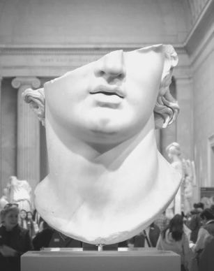






La formation Mon Musée Accessible
L’objectif : former l’ensemble du personnel d’un maximum de musées pour améliorer l’accueil et l’accompagnement des personnes en situation de handicap dans les musées.
Gratuite
Créée par et pour les musées
Adaptée aux différents métiers (8 modules)
Facile à mettre en oeuvre :
Formation en ligne (séquençage possible)
Durée estimée d’une demi journée
Format ludique (vidéos, quizz, etc.)
S’appuyant sur des cas concrets issus de l’existant
Propice à l’échange et au partage

Slide 6
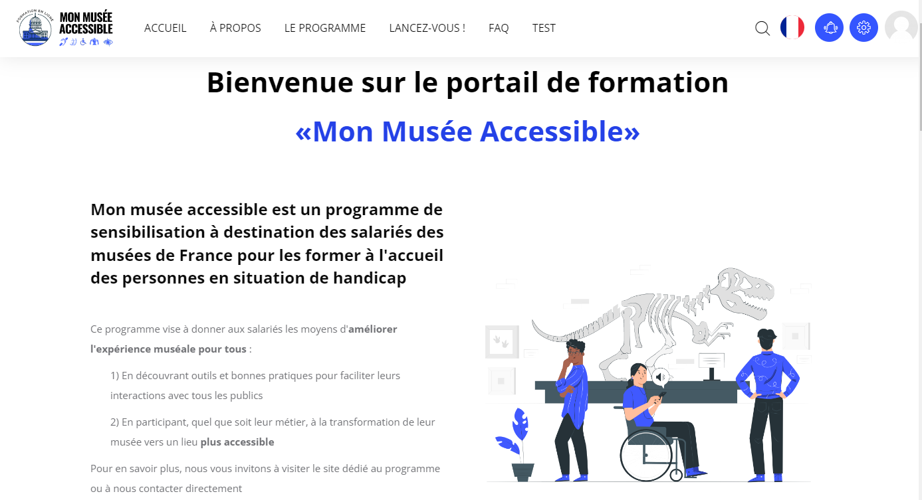
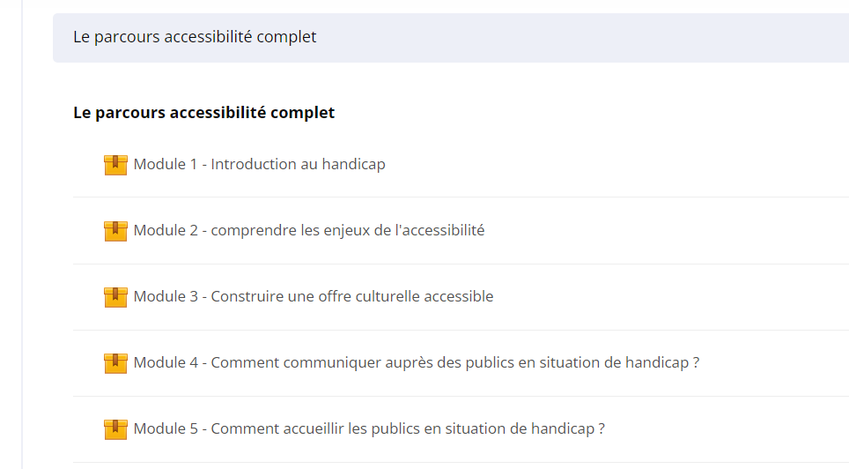
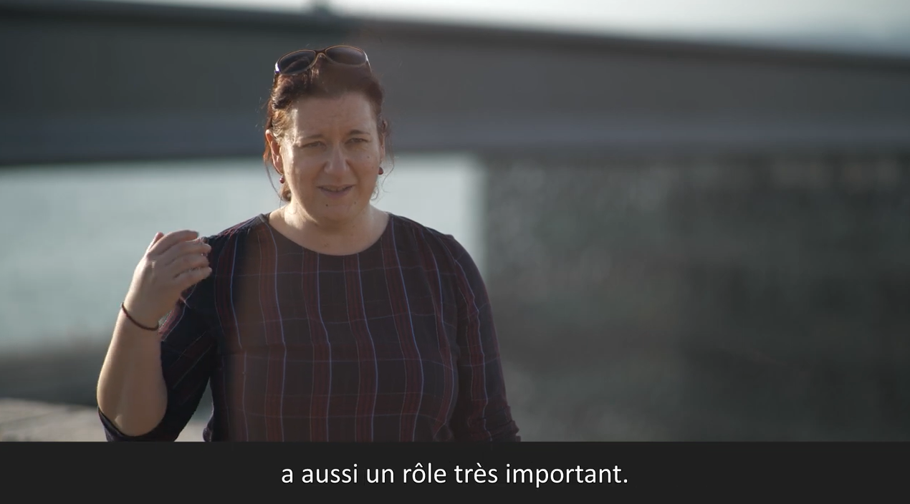
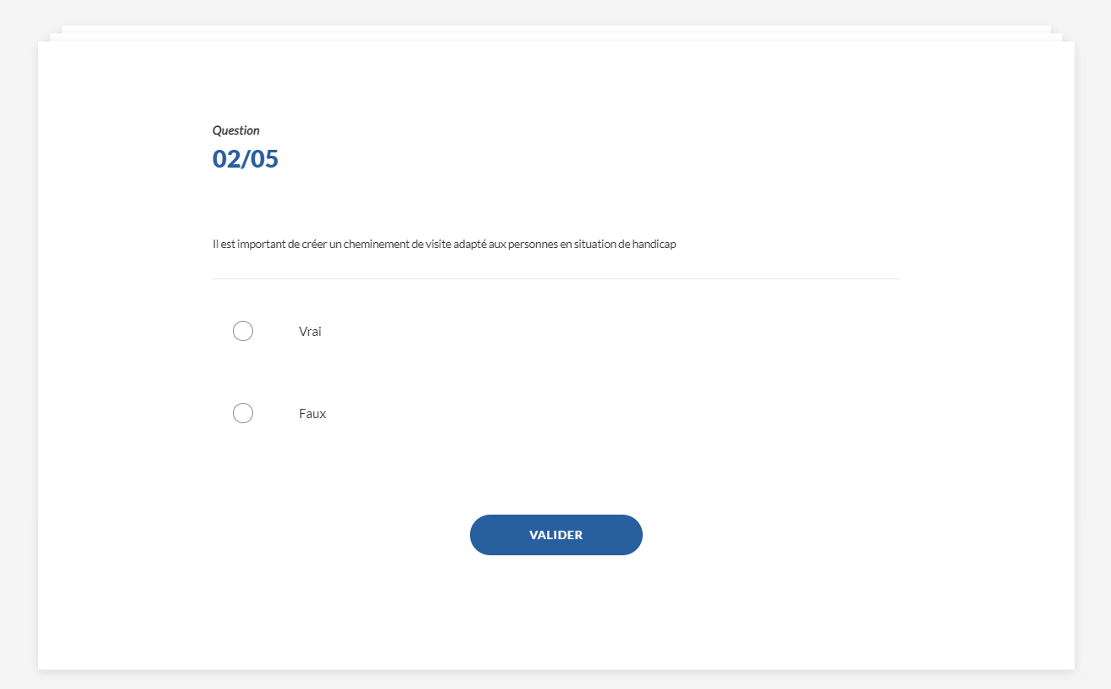
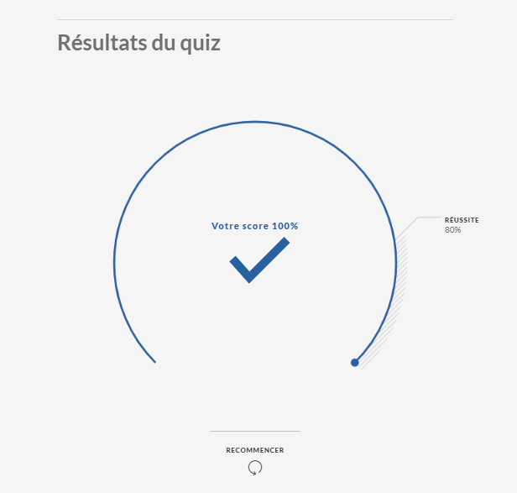
Une plateforme ergonomique et intuitive
Une interface moderne
Un parcours de formation clair
plus de 15 témoignages et retours d’expérience
des quizz pour tester ses connaissances

Slide 7






























Une formation créée et testée
par des experts métier et handicap
Porteurs du projet
Partenaires de la
Grande Cause Handicap
de Make.org
Musées
partenaires
Associations Expertes
du handicap
Entreprises spécialisées
Expérimentateurs
Mécènes
du projet

Slide 8
La solution : un programme pluri-professionnel
TRONC COMMUN
M1
INTRODUCTION AU HANDICAP
Ensemble de la communauté apprenante
Parcours A
Accompagnement du public
M2
INTRODUCTION À L’ACCESSIBILITÉ
Ensemble de la communauté apprenante
Parcours B
Construire une offre adaptée
M5
COMMENT ACCUEILLIR LES PUBLICS
EN SITUATION DE HANDICAP ?
Coordinateurs accessibilité / Agents d’accueil / Agents de surveillance / Agents de sécurité
M3
COMMENT CONSTRUIRE UNE OFFRE CULTURELLE ACCESSIBLE ?
Direction / Coordinateurs accessibilité / médiateurs / chargés d'événements
M8
COMMENT MENER UNE ACTION
DE MÉDIATION CULTURELLE INCLUSIVE ?
Coordinateurs accessibilité / médiateurs culturels / guides / Chargés de développement des publics
M4
COMMENT COMMUNIQUER AUPRES
DES PUBLICS EN SITUATION DE HANDICAP ?
Direction / Chargés de communication / Coordinateurs accessibilité
QUELLES MODALITÉS DE SECURITE POUR LES PUBLICS EN SITUATION DE HANDICAP ?
Coordinateurs accessibilité / Agents de sécurité / Agents de surveillance
COMMENT ADAPTER SA PROGRAMMATION CULTURELLE ?
Direction / Coordinateurs accessibilité / Scénographes / Chargés d'événements / Producteurs / Conservateurs / Chargés de développement des publics
M7
M6
CONTENUS THÉORIQUES ASSOCIÉS À DES RETOURS D’EXPÉRIENCE DE MUSÉES FRANÇAIS DÉJÀ ENGAGÉS

Slide 9
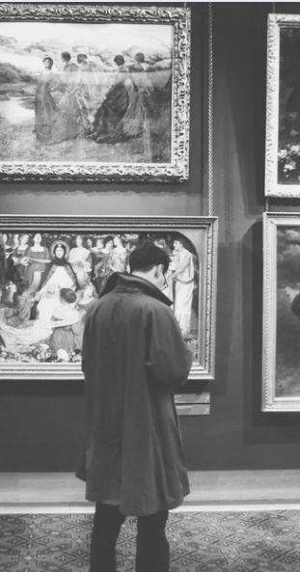
Quand communiquer ?
🡪 Il est bien sûr possible de communiquer à tout moment mais ces dates sont l’occasion de s’appuyer sur des événements à forte visibilité :
Exemples de dates clés Handicap & Culture
21 Février 2023 : Journée mondiale des guides culturels
28 mars au 3 avril : Journées européennes des Métiers d'Art
13 mai 2023 : Nuit européenne des musées
18 mai 2023 : Journée internationale des musées de l’ICOM
6 au 8 juin 2023 : Salon Autonomic Paris
Été 2024 : Jeux Olympiques et Paralympiques
7 Septembre : Journée mondiale de l’arthrose
17 et 18 septembre : Journées du Patrimoine
25 Septembre : Journée mondiale des sourds
1er octobre : Nuit Blanche
10 Octobre : Journée nationale des Dys
14 au 16 octobre : Journées nationales de l’architecture
Octobre : Salon Autonomic
15-21 Novembre : Semaine Européenne pour l’Emploi des Personnes Handicapées
3 Décembre : Journée mondiale des personnes en situation de handicap
3 au 10 Décembre : Salon HandiHA (achats solidaires & solutions inclusives)

Slide 10

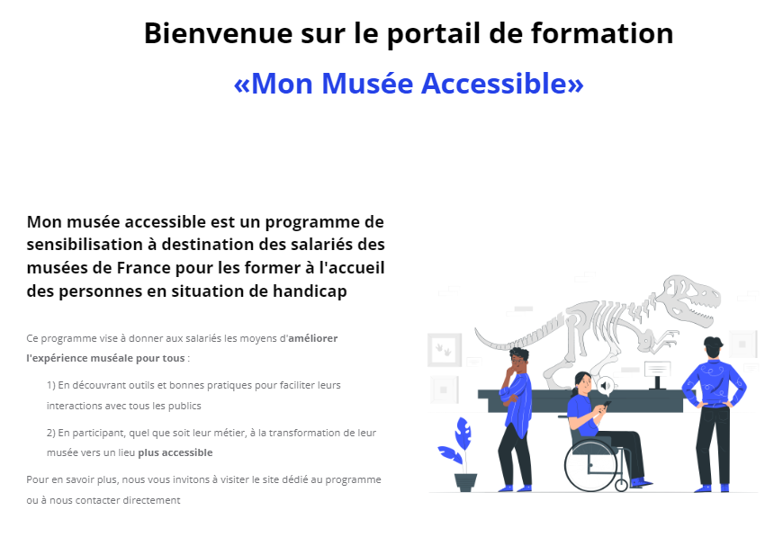



Les visuels et supports de communication
Lien d’accès à la formation : lien
Le logo de la formation : lien
La signature mail : lien
La signature mail cliquable : lien
🡪 Ajouter le lien hypertexte du site à l’image

Slide 11

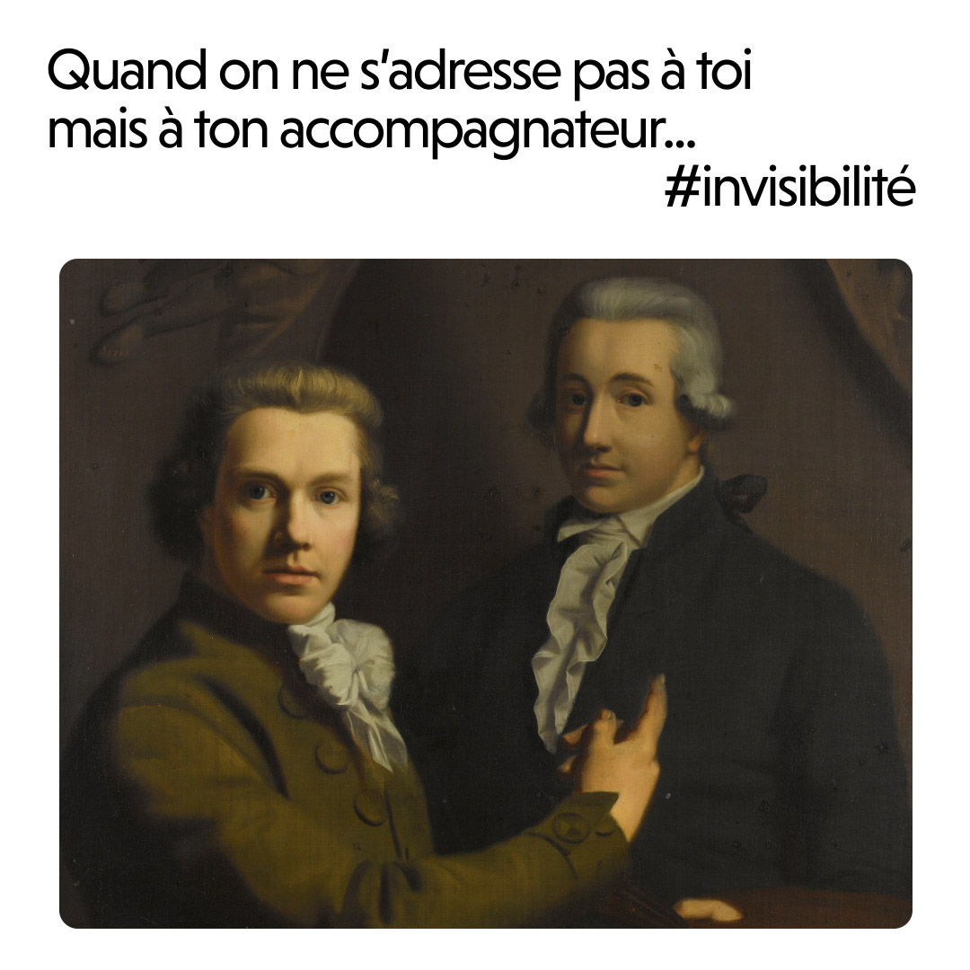
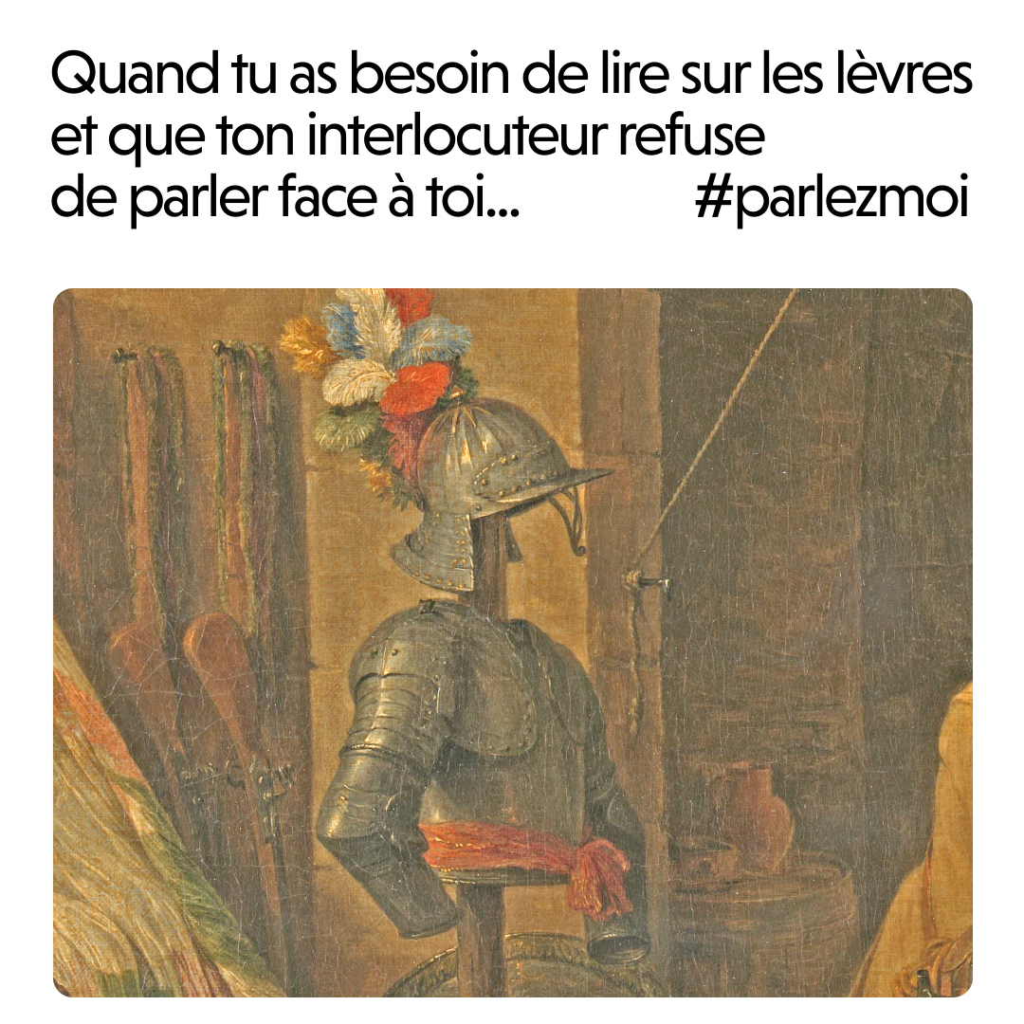

Les visuels et supports de communication
Le visuel web : lien
Les mêmes : lien
La photo de couverture linkedin : lien

Slide 12

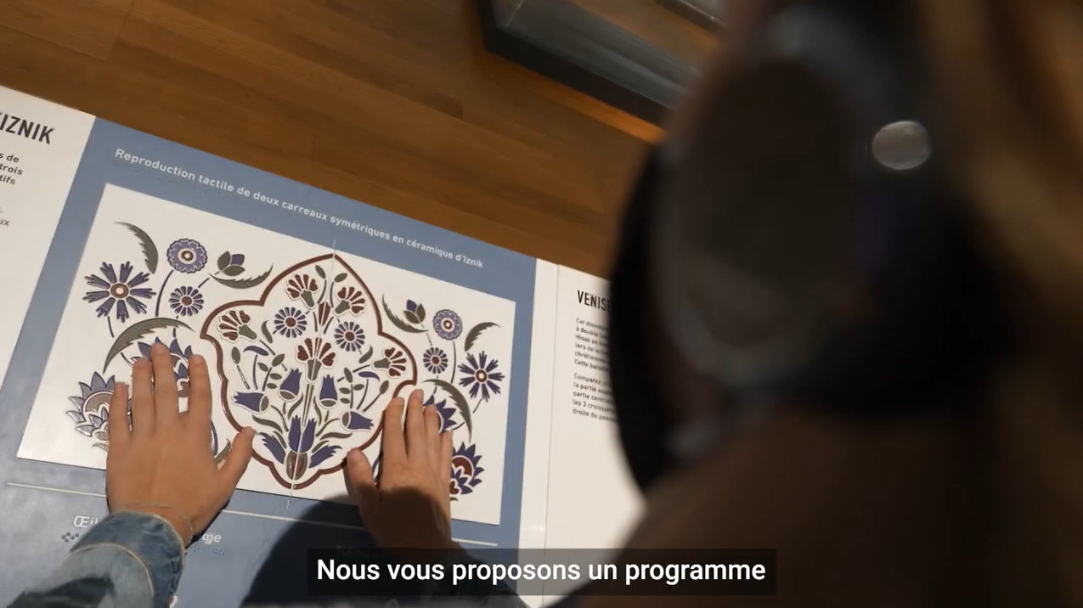
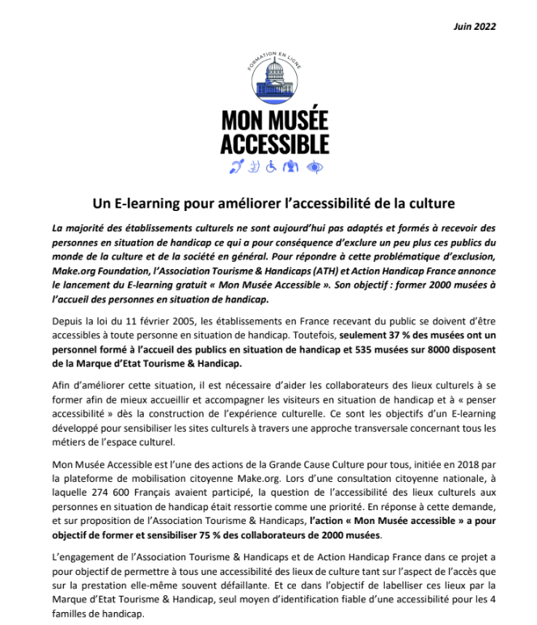
Les visuels et supports de communication
La vidéo de teasing : lien
Le communiqué de presse : lien
L’affiche / le flyer : lien
🡪 À utiliser pour les éléments de langage

Slide 13
A vous de jouer !
Vous avez les clés en mains
pour passer à l'action !

Slide 14
Vos contacts
Annette Masson
Présidente
Association Tourisme & Handicaps
ass-tourisme-et-handicaps@orange.fr

